Slide 1

R·二年级数学下册
三
万以内数的认识
练一练
状元成才路

Slide 2
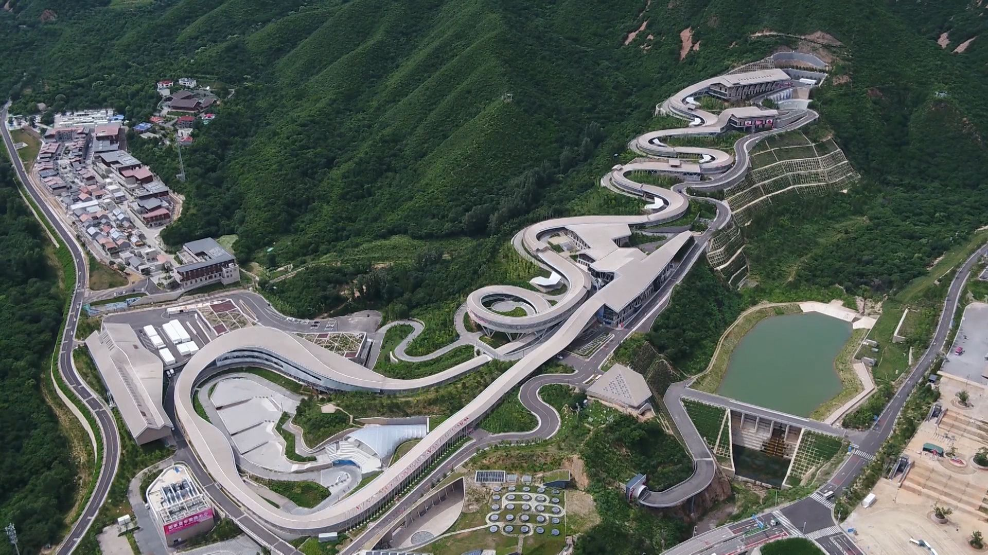
巩固练习
1
读出下面各数。
【课本53页 练一练 第1题】
（1）国家雪车雪橇中心（又称“雪游龙”）赛道全长1975米。
读作：一千九百七十五

Slide 3
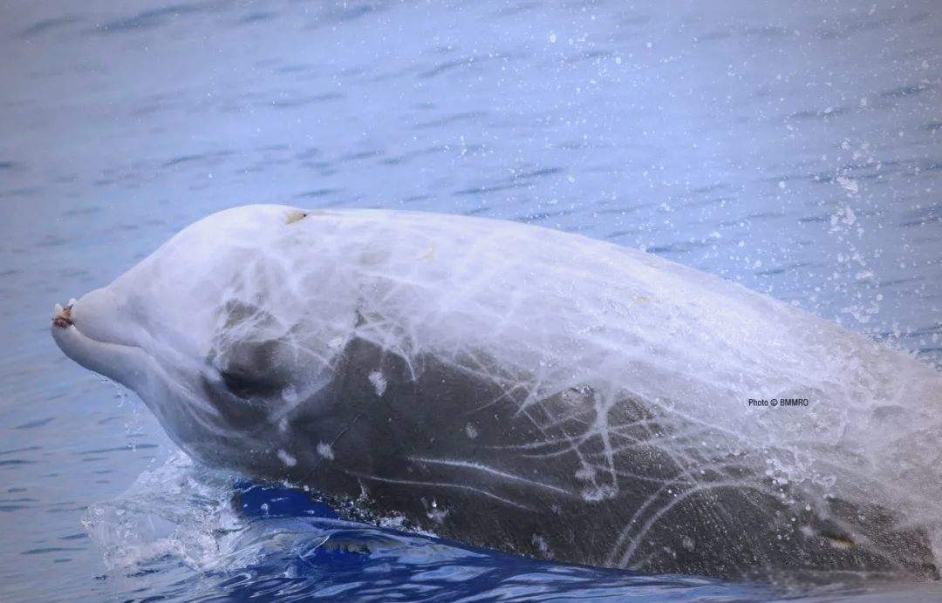
（2）柯氏喙（huì）鲸是哺乳动物中的潜水冠军，最大潜水深度为2992米。
读作：二千九百九十二
（3）截至2022年，我国有鱼类4969种，其中954种内陆鱼类是我国特有的。
读作：四千九百六十九
读作：九百五十四

Slide 4
2
写出下面各数。
【课本53页 练一练 第2题】
2个千和5个百
2500
7个千、6个百和3个一
7603
4个千和4个十
4040
5个千和9个一
5009

Slide 5
【课本53页 练一练 第3题】
3
在( )里填上合适的数或计数单位。
3 6 0 7
4 8 3 5
7个( )
( )个一
一
5
十
0个( )
( )个十
3
百
6个( )
( )个百
8
3个( )
千
( )个千
4

Slide 6

4
先在空格里画圆点，再写数。
【课本54页 练一练 第4题】
数 | 千 | 百 | 十 | 个 | 写作
二千一百五十三 |  |  |  |  | 2153
六千五百零五 |  |  |  |  | 6505
八千零八 |  |  |  |  | 8008

Slide 7
【课本54页 练一练 第5题】
5
右边计数器上表示的数可以写成：
3247=3000+200+40+7，请你像
这样在 里填一填。
万位
千位
百位
十位
个位
2000
500
30
6
2536= + + +
7020= +
7000
20

Slide 8
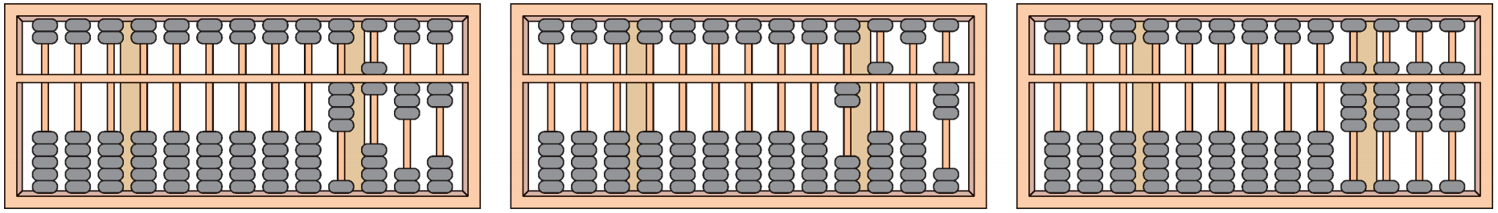
【课本54页 练一练 第6题】
6
（1）先分别写出算盘上表示的数，再说一说它们的组成。
4632
2508
9999
由4个千、6个百、3个十和2个一组成。
由2个千、5个百和8个一组成。
由9个千、9个百、9个十和9个一组成。

Slide 9

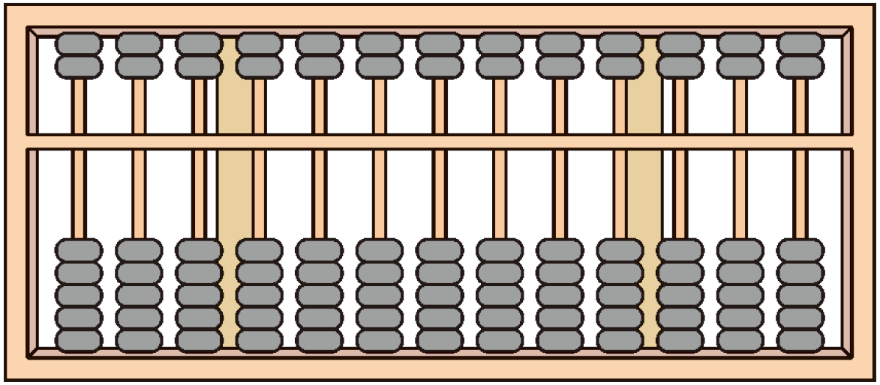

再在个位拨一颗下珠，表示的数各是多少？
4633
2509
10000
（2）在算盘上拨一个数，请同桌先读数，再写数。

Slide 10
7
按规律填一填，再读一读。
【课本54页 练一练 第7题】
（1）2980，2990，_____，_____，3020，3030。
（2）9500，9600，_____，_____，9900，_____。
3000
3010
9700
9800
10000

Slide 11
【课本54页 练一练 第8题】
8
有一个四位数，个位上的数是7，每相邻两个数位上的数的和都是12，这个数是 。
5
7
5
7

